Slide 1
错题重做
2024年04月02日错题重做

Slide 2
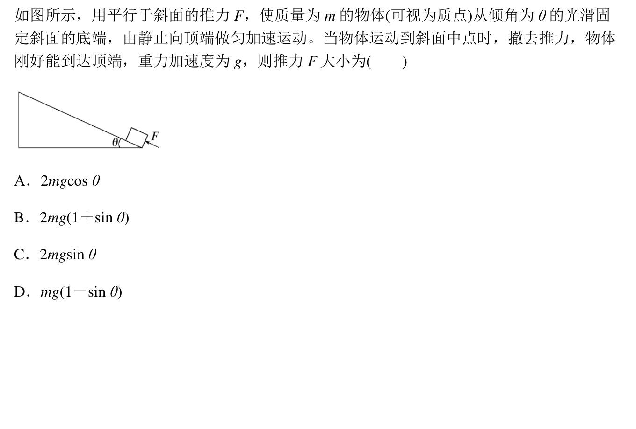
第1题,题目来源:必修2第8章专题14第1题/题库编号:2023128Z14K1

Slide 3
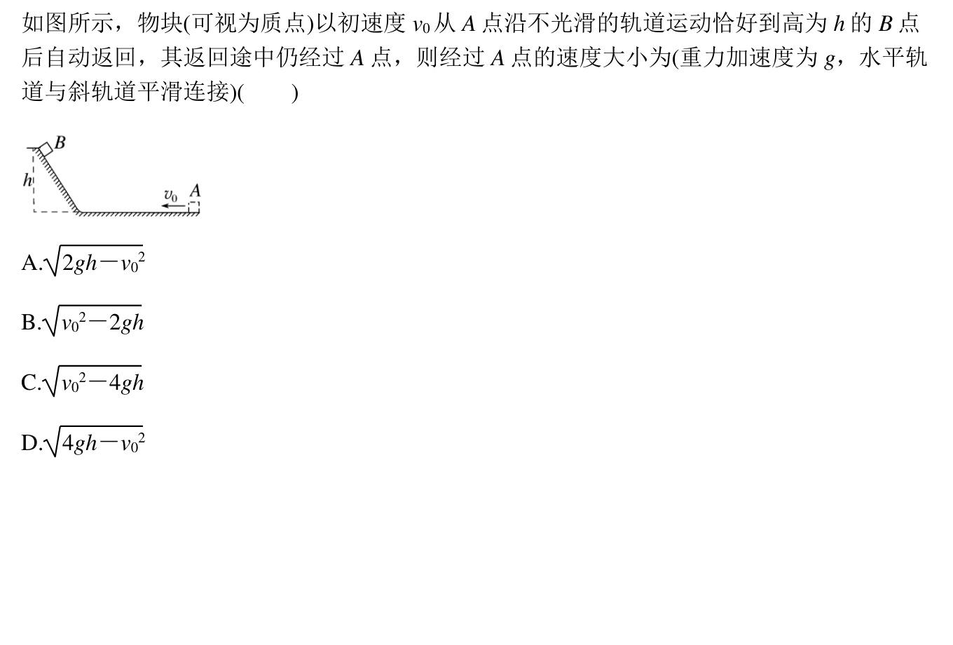
第2题,题目来源:必修2第8章专题14第3题/题库编号:2023128Z14K3

Slide 4
第3题,题目来源:必修2第8章专题14第1题/题库编号:2023128Z14K1

Slide 5
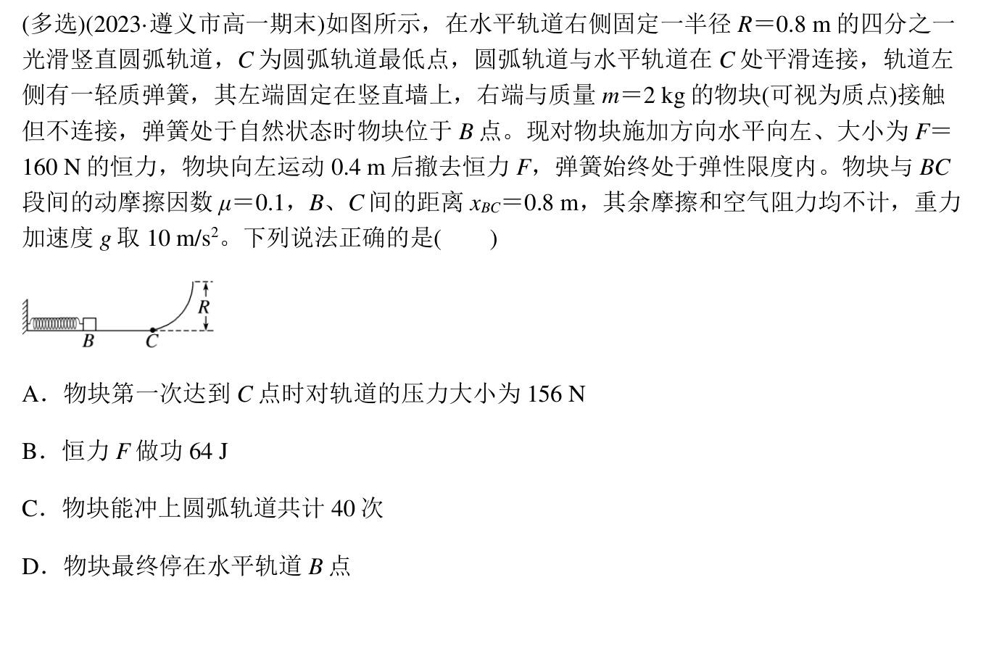
第4题,题目来源:必修2第8章专题14第5题/题库编号:2023128Z14K5

Slide 6
第5题,题目来源:必修2第8章专题14第5题/题库编号:2023128Z14K5

Slide 7
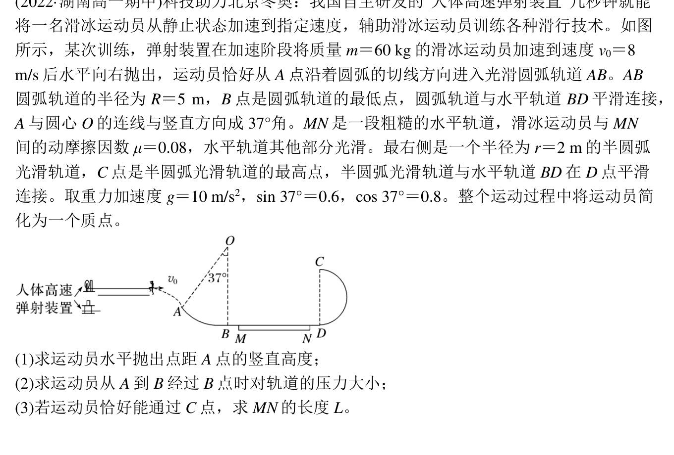
第6题,题目来源:必修2第8章专题14第7题/题库编号:2023128Z14K7

Slide 8
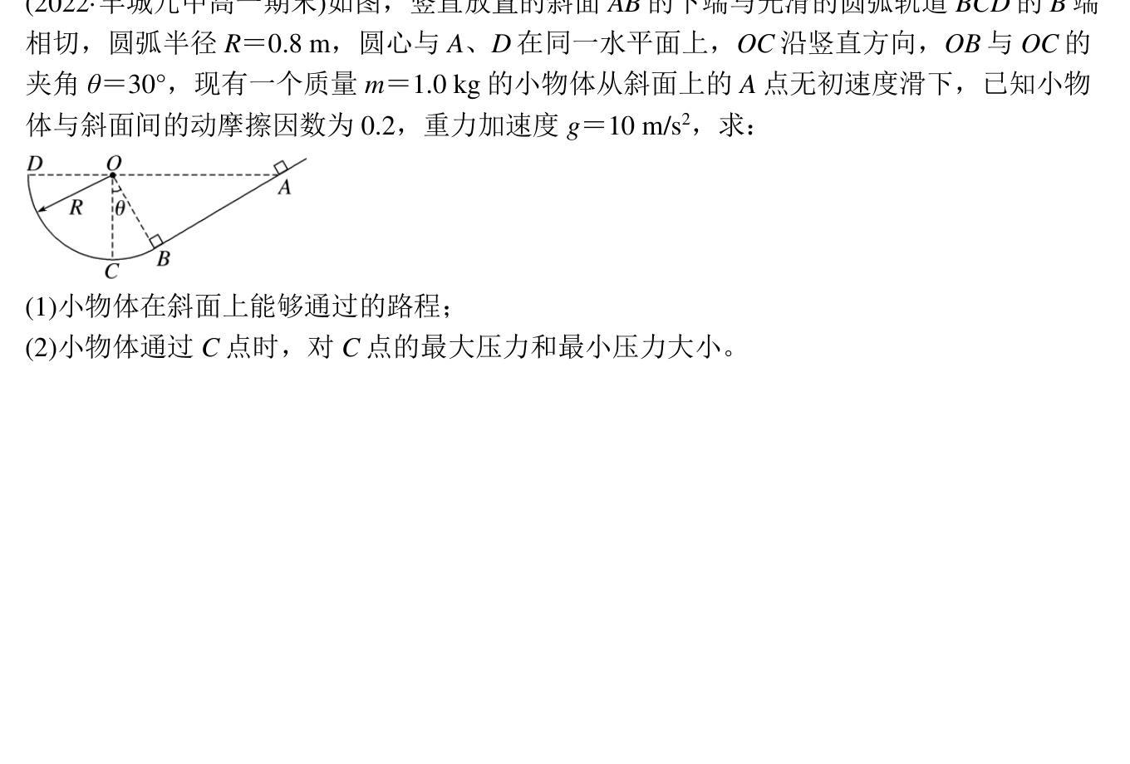
第7题,题目来源:必修2第8章专题14第8题/题库编号:2023128Z14K8

Slide 9
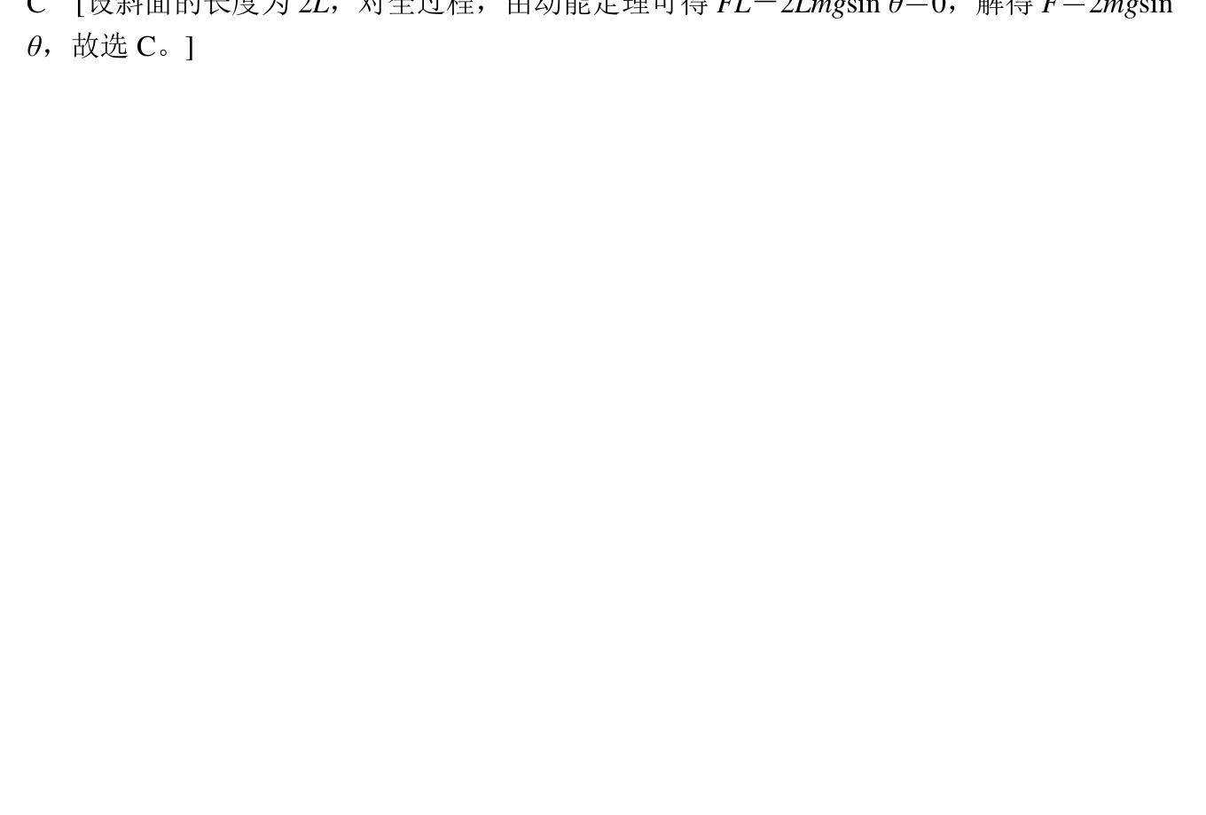
第1题答案
题目来源:选修1第8章专题14第1题/题库编号:A2023128Z14K1

Slide 10
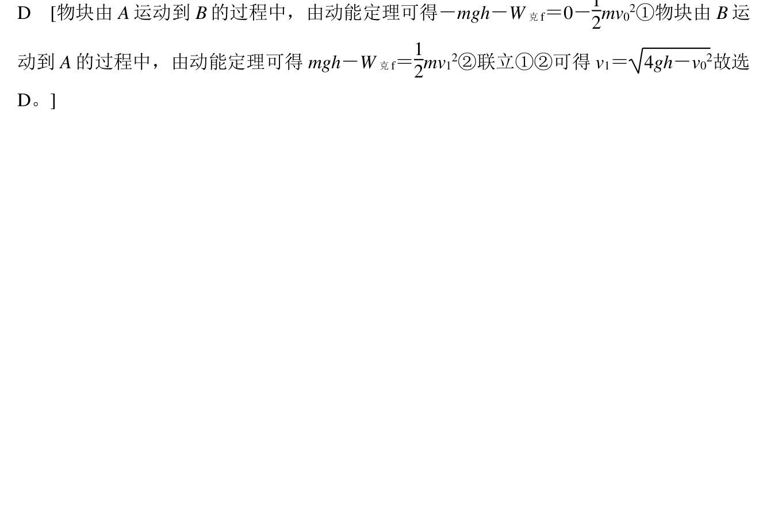
第2题答案
题目来源:选修1第8章专题14第3题/题库编号:A2023128Z14K3

Slide 11
第3题答案
题目来源:选修1第8章专题14第1题/题库编号:A2023128Z14K1

Slide 12
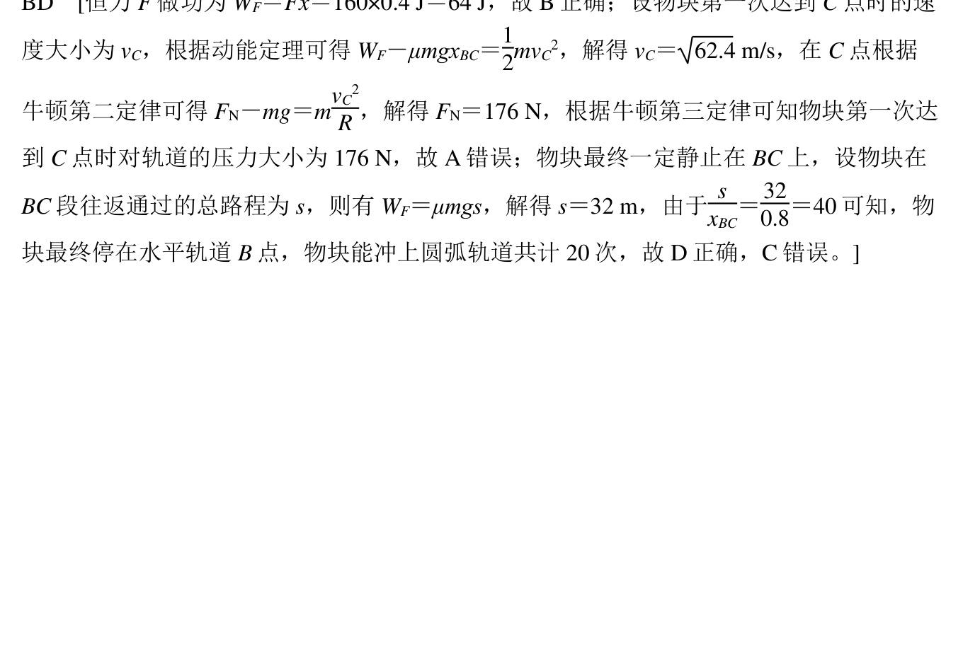
第4题答案
题目来源:选修1第8章专题14第5题/题库编号:A2023128Z14K5

Slide 13
第5题答案
题目来源:选修1第8章专题14第5题/题库编号:A2023128Z14K5

Slide 14
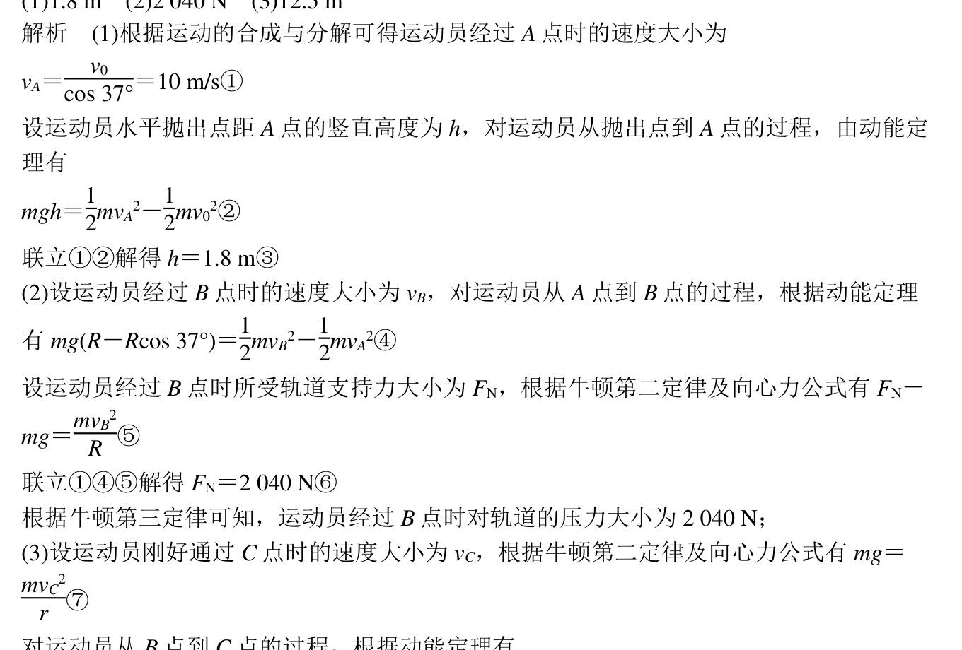
第6题答案
题目来源:选修1第8章专题14第7题/题库编号:A2023128Z14K7

Slide 15
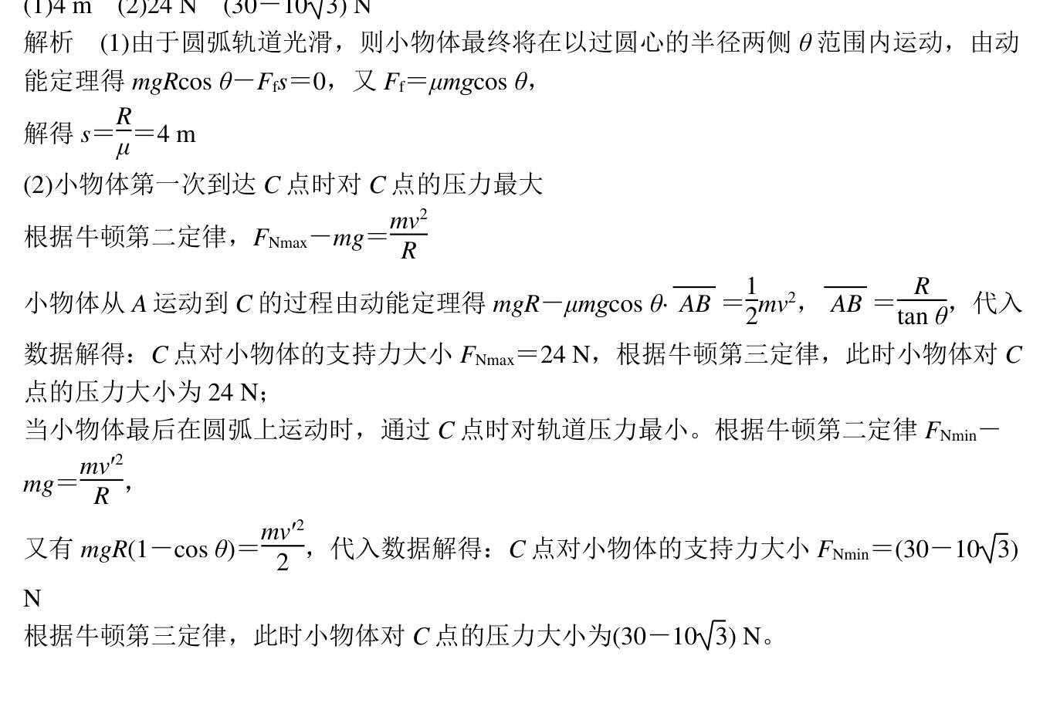
第7题答案
题目来源:选修1第8章专题14第8题/题库编号:A2023128Z14K8

